Slide 1






亲~还记得当年我们一起投资的电影吗？~
via @樊聪

Slide 2

什么是娱乐宝？
娱乐宝是不是众筹？
娱乐宝到底是什么？
娱乐宝除了收益能带来什么？

Slide 3



什么是娱乐宝？
数字娱乐事业群
投资热门影视作品，游戏等文化产业相关内容
国华人寿旗下“国华华瑞1号终身寿险A款”的投资连结型保险产品
“我准备往娱乐宝里面投点钱，然后把新浪微博认证改成：4部电影的出品人之一。”
年化收益率7%
《小时代4》、《狼图腾》、《非法操作》、以及社交游戏《模范学院》等6个项目，总投资额7300万元。影视剧项目投资额为100元/份，游戏项目的投资额为500元/份，每个项目每人限购两份，每人最高投资1000元。
“杨幂我是你投资人你造吗？我给你电影投资了100块钱！”

Slide 4


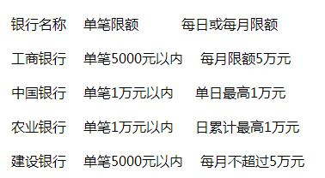

娱乐宝是不是众筹？
娱乐宝“是不是众筹的合法化玩法”
其认购起点为100元，每人最大购买金额不得超过1000元，预期收益为7%。投保人1年内领取或退保收取3%的手续费，1年后退保不收手续费。
定投1000块，1年获利70块。
娱乐宝绝对不是理财产品
娱乐宝模式并非“众筹”。众筹项目不能以股权或资金作为回报，项目发起人更不能向支持者许诺任何资金上的收益。这与娱乐宝平台上能提供预期资金收益的保险理财产品，有着本质区别。
去年6月上线，今年2月份就干到了4000亿的资金量
从行业10名开外成为中国头号基金

Slide 5
娱乐宝到底是什么？
7300万÷6个项目≈1217万
1217万×7%年化收益=85.19万（电影或游戏公司要支付
给用户的收益）
宣发费
难点：推广和运营

Slide 6
娱乐宝除了收益能带来什么？
电影制作方 | 用户 | 国华人寿 | 阿里巴巴
资金保障 第一手用户数据，实现“大数据创作”、智能推荐 票房保障 | 参与感 | 投资资金 | 增加阿里的上市估值 互联网思维做娱乐业 O2O端新方式

Slide 7

Thank You~

